Slide 1
Тас ғасыры
Палеолит Мезолит Неолит

Slide 2
1-топ: Гоминид
2-топ: Питекантроп
3-топ: Синантроп
4-топ: Неандерталь

Slide 3
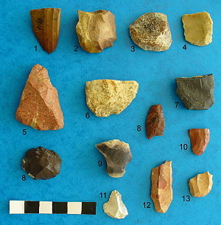
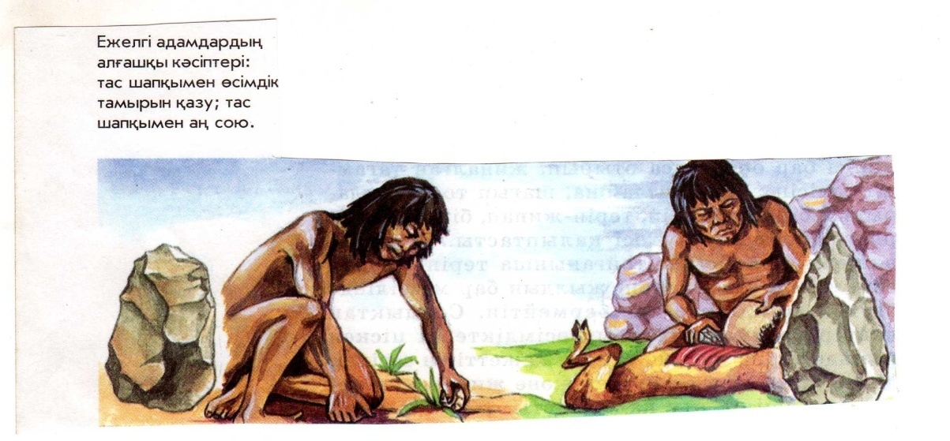
Тас ғасыры – адамзат тарихындағы ең ұзақ мәдени-тарихи кезең. 3 кезеңге (ежелгі, орта, жаңа) бөлінеді. Шамамен б. з. б. 1 млн. 800 мың – 8/7 мыңжылдықтар аралығын қамтиды. Тас дəуірі ескерткіштері Қазақстанның барлық аймақтарынан кездеседі. Аймақтар тарихының ертедегі кезеңін зерттеу, әдетте, сонау адамзат қоғамының қалыптасу тарихынан, яғни алғашқы қоғамдық құрылыс дәуірінен басталады. Бұл кезде, яғни тас дәуірінде ертедегі адамдардың материалдық және рухани мәдениетінің қалыптасуы мен алғашқы дамуы орын алған.

Slide 4
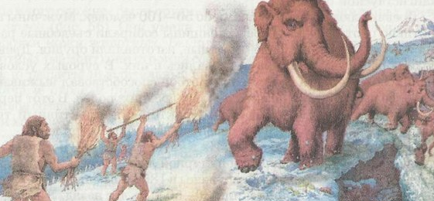
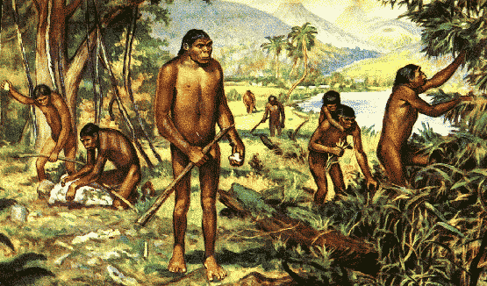
Алғашқы адамдар кәсібін ата?

Slide 5
Эстафета таяқшасы
1. Мезолит заманында қандай өзгерістер болды;
2. Мезолиттің хронологиялық шеңбері;
3. Мезолит заманының үлкен жаңалығы;
4. Микролит дегеніміз не?
5. Садақ пен жебе қай кезде жасалынды?
6. Ұзындығы 1-2 см ұсақ жаңқа тастардан жасалатын құралдар қалай аталды?
7. Малды қолға үйрету мен егіншілік қай кезеңде қалыптаса бастады?
8. Егіншілік бұдан қай кезде пайда болды?

Slide 6
Тест

Slide 7

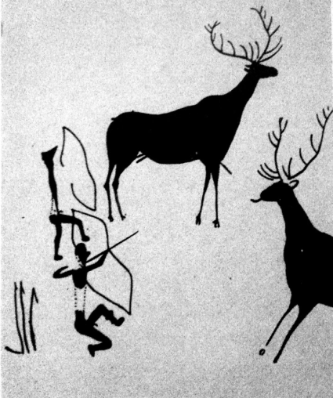

Slide 8

Орнымыздан тұрайық,
Алақанды ұрайық.
Бір отырып, бір тұрып,
Біз бір дем алайық.

Slide 9
Жаңа сабақ
Сабақтың тақырыбы:
Неолит ескерткіштері

Slide 10
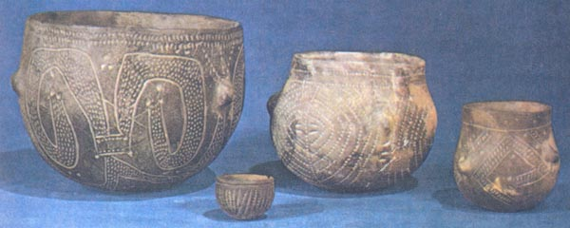
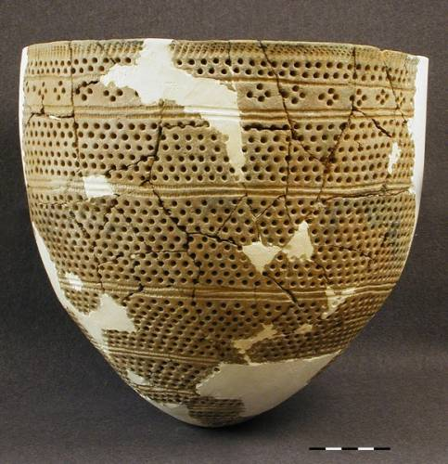
Сабақтың жоспары:
Неолит тұрақтары.
Неолит ескерткіштері.
Өндіргіш шаруашылыққа көшу.

Slide 13
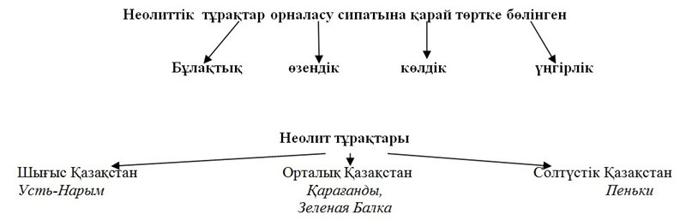

Slide 15
Постер құру
1-топ: Тас ғасыры
2-топ: Палеолит
3-топ: Мезолит
4- топ: Неолит

Slide 16
Неолит дәуірінің жаңалықтары:
Тас өндеу әдістері жетіліп, жорғары дәрежеге жетті.
Ыдыс жасауды үйренді.
Жабайы аңдарды қолға үйрете бастады.
Егіншілікпен айналыса бастады.
Кен өндірісінің негізгі белгілері пайда болды.

Slide 17
Үй тапсырмасы:
Тестпен жұмыс
қыш құмыралардың суреттерін салу.
§ 12 оқу

Slide 18

Бағалау

Slide 19


